Slide 1

اسم المقرر
الإحصاء في الإدارة
Course Name
استاذ المقرر
د/ أحمد محمد فرحان
جامعة الملك فيصل
عمادة التعلم الإلكتروني والتعليم عن بعد
1

Slide 2
المحاضرة (4)
الجزء الاول : تابع الاتصال
الجزء الثاني : التفاضل وتطبيقاته التجارية

Slide 3
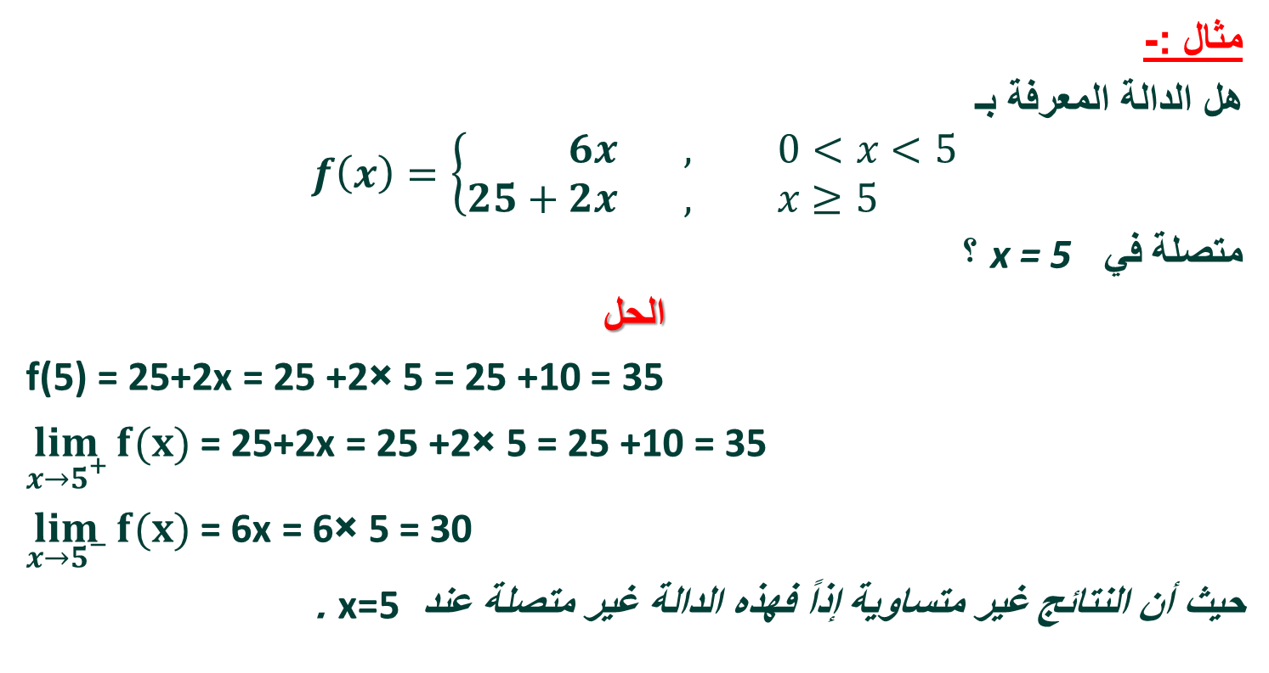
الاتصال :-
مثال :-
هل الدالة المعرفة بـ
$$f\left(x\right)=\left\{\begin{aligned}6x , &0<x<5 \\ 25+2x , &x≥5\end{aligned}\right.$$
متصلة في x = 5 ؟
الحل
f(5) = 25+2x = 25 +2× 5 = 25 +10 = 35
$\lim_{x→5^{+}}{f(x)}$ = 25+2x = 25 +2× 5 = 25 +10 = 35
$\lim_{x→5^{−}}{f(x)}$ = 6x = 6× 5 = 30
حيث أن النتائج غير متساوية إذاً فهذه الدالة غير متصلة عند x=5 .

Slide 4
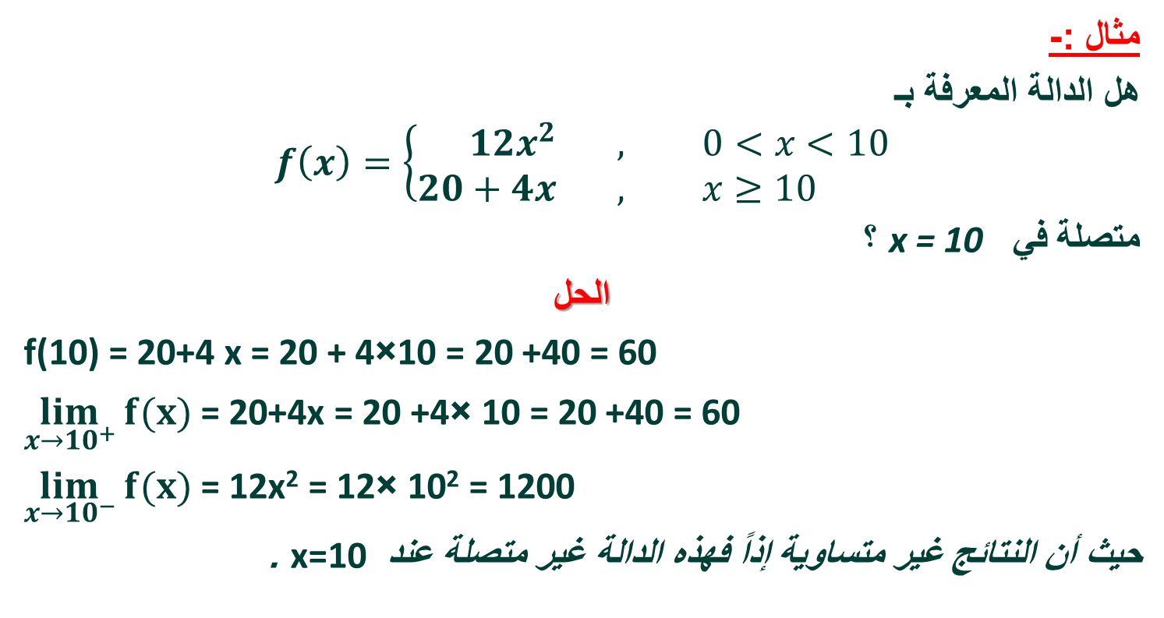
الاتصال :-
مثال :-
هل الدالة المعرفة بـ
$$f\left(x\right)=\left\{\begin{aligned}12x^{2} , &0<x<10 \\ 20+4x , &x≥10\end{aligned}\right.$$
متصلة في x = 10 ؟
الحل
f(10) = 20+4 x = 20 + 4×10 = 20 +40 = 60
$\lim_{x→{10}^{+}}{f(x)}$ = 20+4x = 20 +4× 10 = 20 +40 = 60
$\lim_{x→{10}^{−}}{f(x)}$ = 12x² = 12× 10² = 1200
حيث أن النتائج غير متساوية إذاً فهذه الدالة غير متصلة عند x=10 .

Slide 5
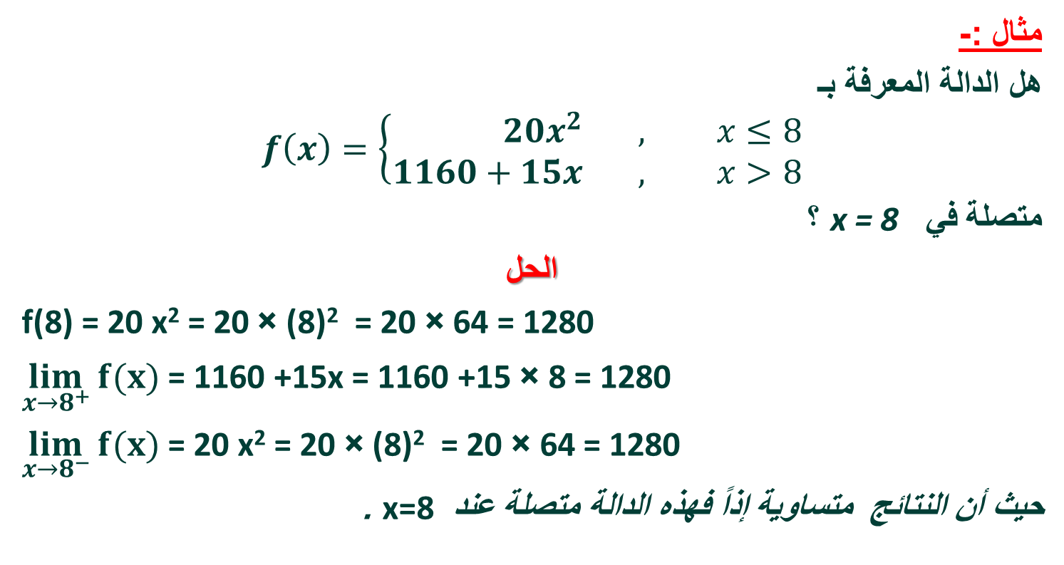
الاتصال :-
مثال :-
هل الدالة المعرفة بـ
$$f\left(x\right)=\left\{\begin{aligned}20x^{2} , &x≤8 \\ 1160+15x , &x>8\end{aligned}\right.$$
متصلة في x = 8 ؟
الحل
f(8) = 20 x² = 20 × (8)² = 20 × 64 = 1280
$\lim_{x→8^{+}}{f(x)}$ = 1160 +15x = 1160 +15 × 8 = 1280
$\lim_{x→8^{−}}{f(x)}$ = 20 x² = 20 × (8)² = 20 × 64 = 1280
حيث أن النتائج متساوية إذاً فهذه الدالة متصلة عند x=8 .

Slide 6
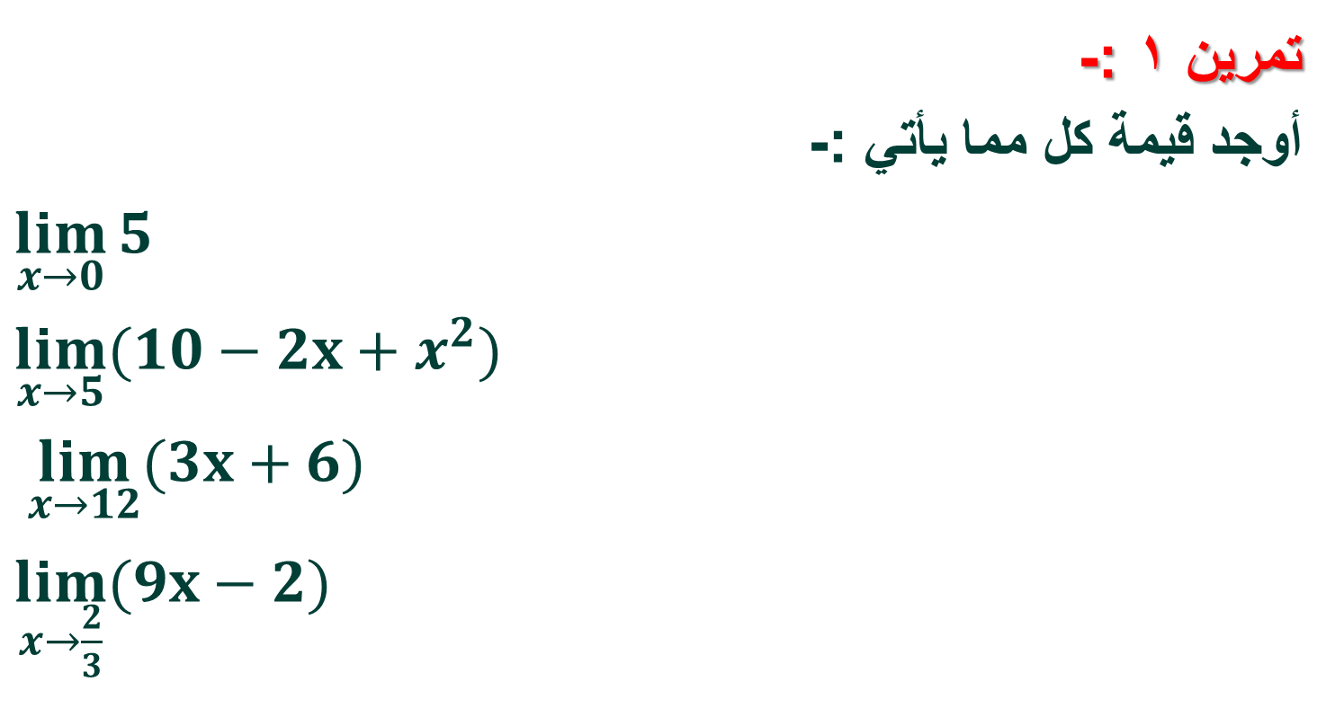
تمارين الواجب :-
تمرين 1 :-
أوجد قيمة كل مما يأتي :-
$\lim_{x→0}{5}$
$\lim_{x→5}{(10−2x+x^{2})}$
$\lim_{x→12}{(3x+6)}$
$\lim_{x→\frac{2}{3}}{(9x−2)}$

Slide 7
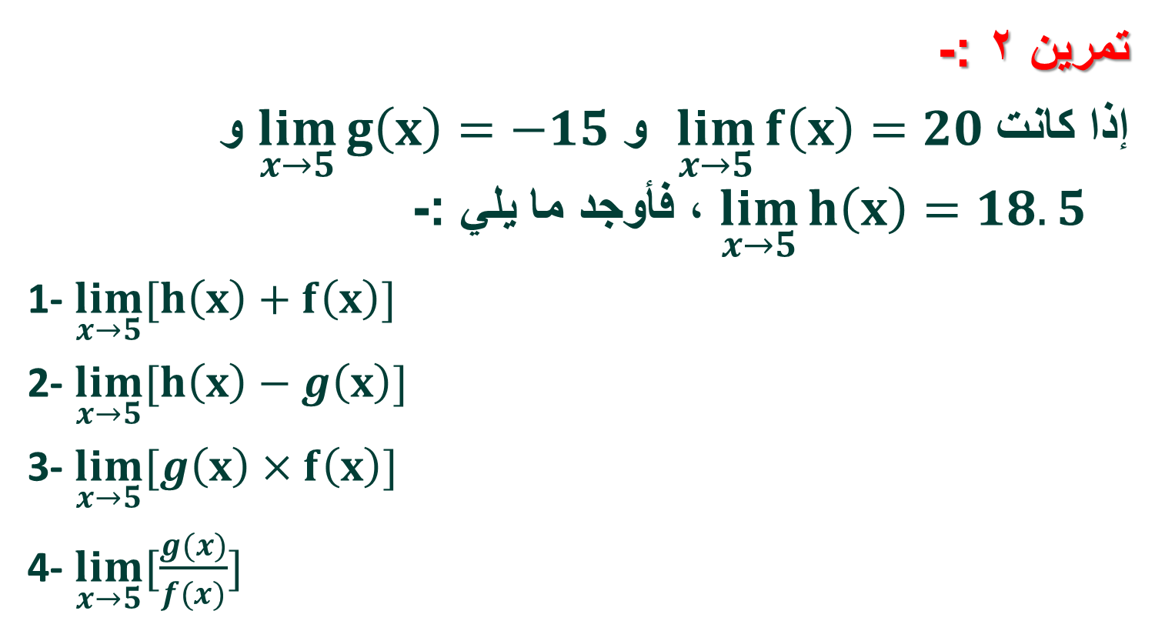
تمارين الواجب :-
تمرين 2 :-
إذا كانت $\lim_{x→5}{f\left(x\right)=20}$ و $\lim_{x→5}{g\left(x\right)=−15}$ و $\lim_{x→5}{h\left(x\right)=18.5}$ ، فأوجد ما يلي :-
1- $\lim_{x→5}{[h\left(x\right)+f\left(x\right)]}$
2- $\lim_{x→5}{[h\left(x\right)−g\left(x\right)]}$
3- $\lim_{x→5}{[g\left(x\right)×f\left(x\right)]}$
4- $\lim_{x→5}{[\frac{g(x)}{f(x)}]}$

Slide 8
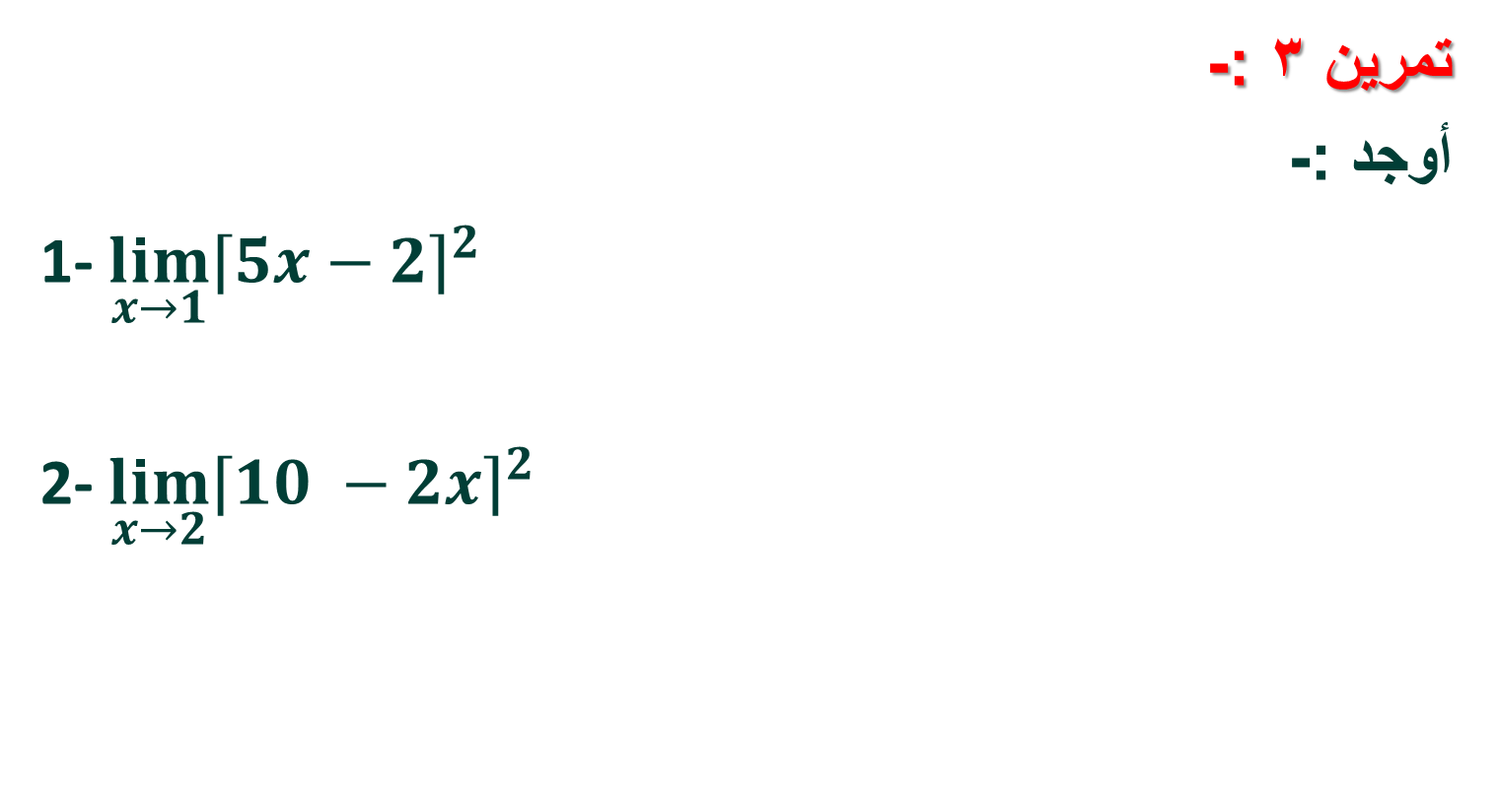
تمارين الواجب :-
تمرين 3 :-
أوجد :-
1- $\lim_{x→1}{{\left\lceil 5x−2\right\rceil }^{2}}$
2- $\lim_{x→2}{{\left\lceil 10 −2x\right\rceil }^{2}}$

Slide 9
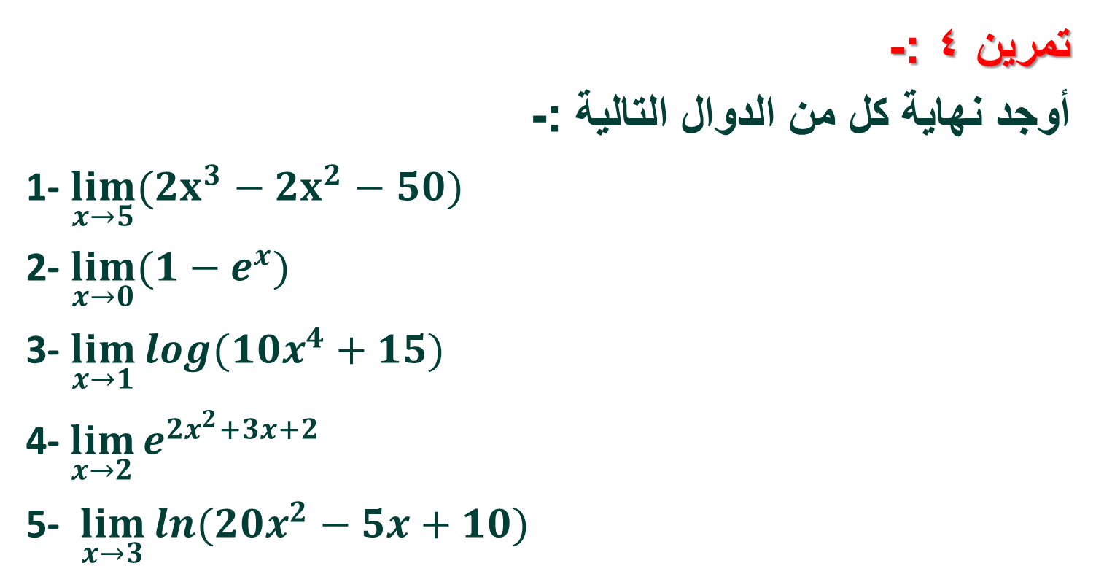
تمارين الواجب :-
تمرين 4 :-
أوجد نهاية كل من الدوال التالية :-
1- $\lim_{x→5}{(2x^{3}−2x^{2}−50)}$
2- $\lim_{x→0}{{(1−e}^{x})}$
3- $\lim_{x→1}{log(10x^{4}+15)}$
4-$\lim_{x→2}{e^{{2x}^{2}+3x+2}}$
5- $\lim_{x→3}{ln(20x^{2}−5x+10)}$

Slide 10
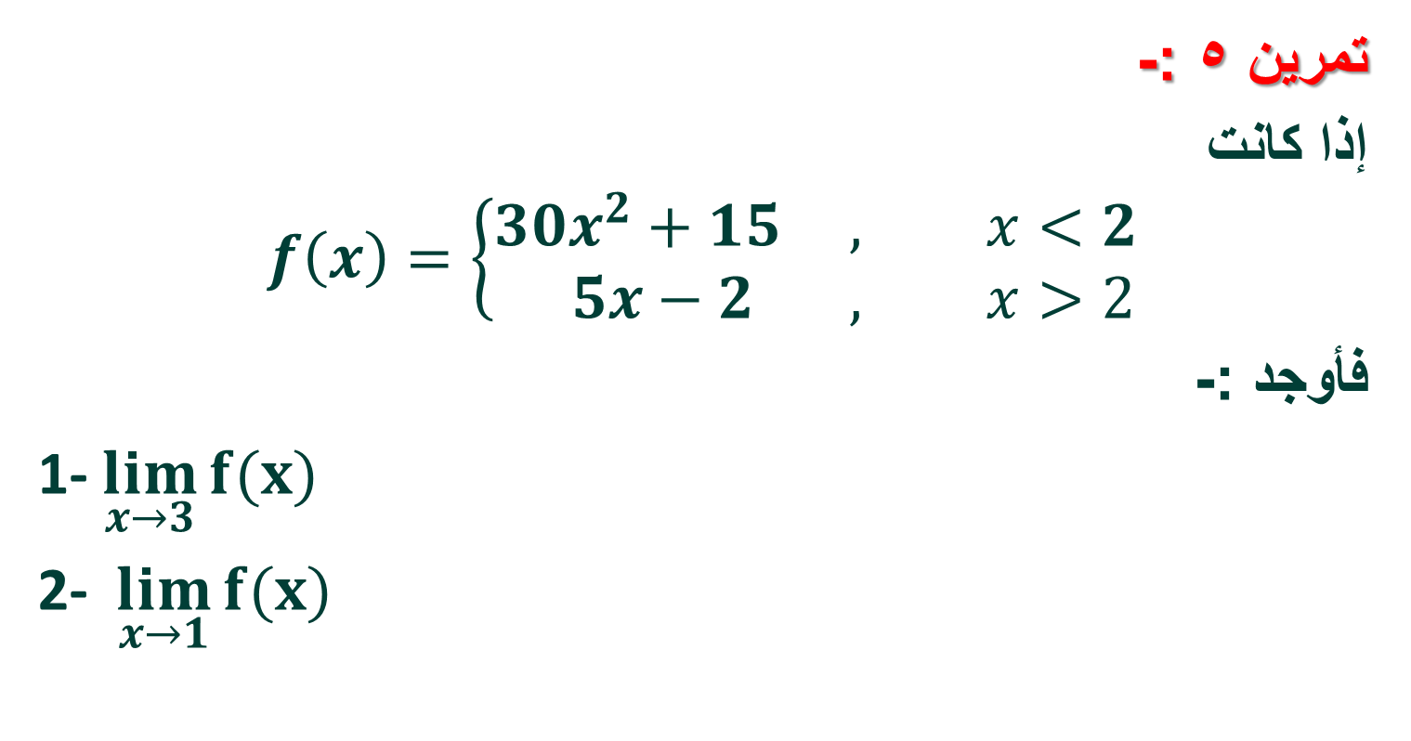
تمارين الواجب :-
تمرين 5 :-
إذا كانت
$$f\left(x\right)=\left\{\begin{aligned}30x^{2}+15 , &x<2 \\ 5x−2 , &x>2\end{aligned}\right.$$
فأوجد :-
1- $\lim_{x→3}{f(x)}$
2- $\lim_{x→1}{f(x)}$

Slide 11
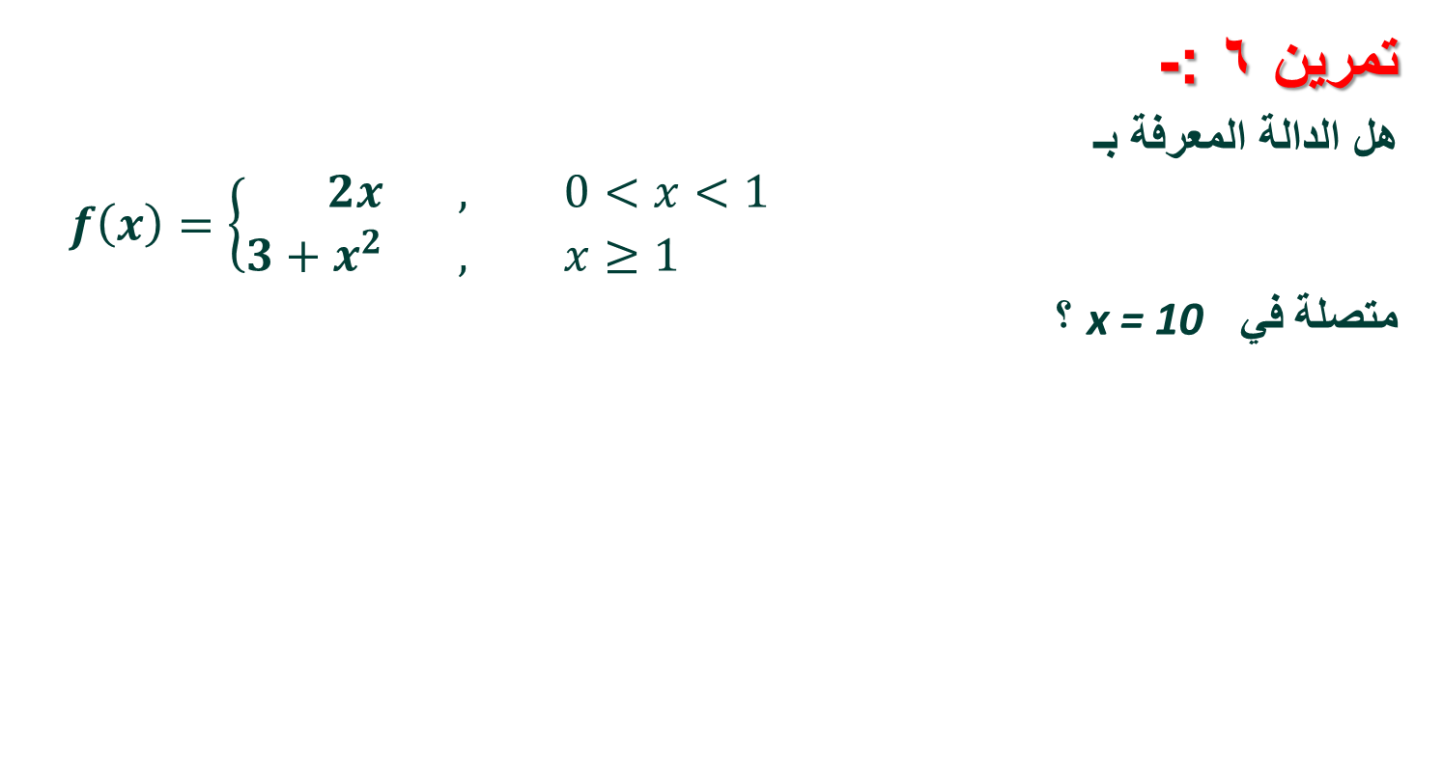
تمارين الواجب :-
تمرين 6 :-
هل الدالة المعرفة بـ
$$f\left(x\right)=\left\{\begin{aligned}2x , &0<x<1 \\ 3+x^{2} , &x≥1\end{aligned}\right.$$
متصلة في x = 10 ؟

Slide 12
المحاضرة (4)
التفاضل وتطبيقاته التجارية

Slide 13
مقدمة :-
يهتم حساب التفاضل بالتحليل الرياضي لمعدل التغير .
يهتم حساب التفاضل بحساب معدل التغير في متغير ما بالنسبة لمتغير آخر.
معدل التغير :بين أي ظاهرتين (متغيرين) مثلا:
إذا كان الربح مثلا يتغير بتغير كمية الإنتاج و الطلب على سلعة ما يمكن أن يتغير بتغير السعر فقد يكون من المهم أن يحسب معدل التغير للربح بالنسبة لكمية الإنتاج أو معدل تغير الكمية المطلوبة بالنسبة للسعر .

Slide 14
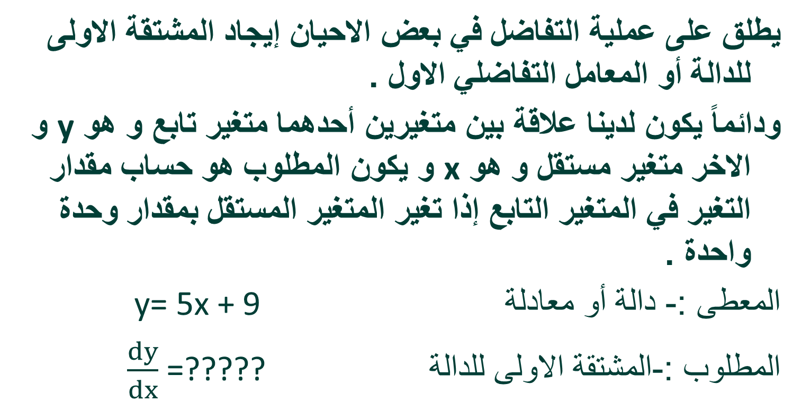
قواعد التفاضل
يطلق على عملية التفاضل في بعض الاحيان إيجاد المشتقة الاولى للدالة أو المعامل التفاضلي الاول .
ودائماً يكون لدينا علاقة بين متغيرين أحدهما متغير تابع و هو y و الاخر متغير مستقل و هو x و يكون المطلوب هو حساب مقدار التغير في المتغير التابع إذا تغير المتغير المستقل بمقدار وحدة واحدة .
المعطى :- دالة أو معادلة y= 5x + 9
المطلوب :-المشتقة الاولى للدالة $\frac{dy}{dx}$ =?????

Slide 15
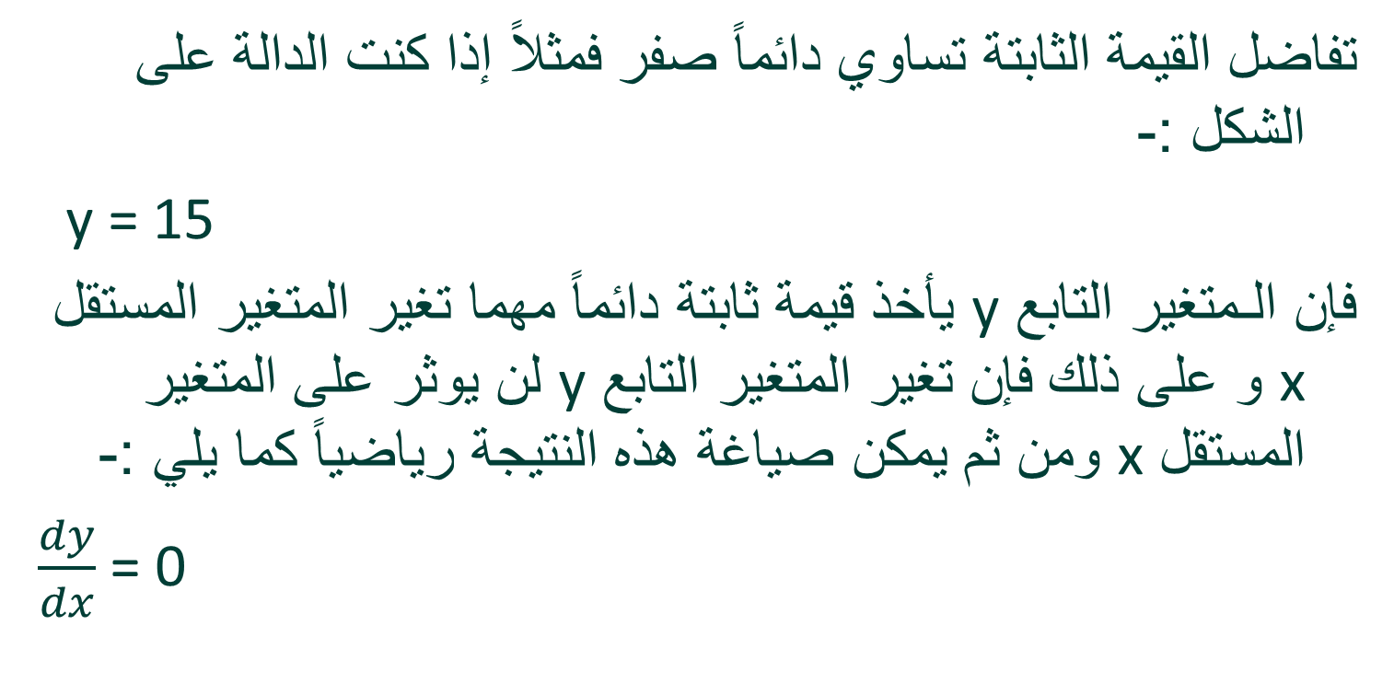
القاعدة الاولى تفاضل المقدار الثابت :-
تفاضل القيمة الثابتة تساوي دائماً صفر فمثلاً إذا كنت الدالة على الشكل :-
y = 15
فإن الـمتغير التابع y يأخذ قيمة ثابتة دائماً مهما تغير المتغير المستقل x و على ذلك فإن تغير المتغير التابع y لن يوثر على المتغير المستقل x ومن ثم يمكن صياغة هذه النتيجة رياضياً كما يلي :-
$\frac{dy}{dx}$ = 0

Slide 16
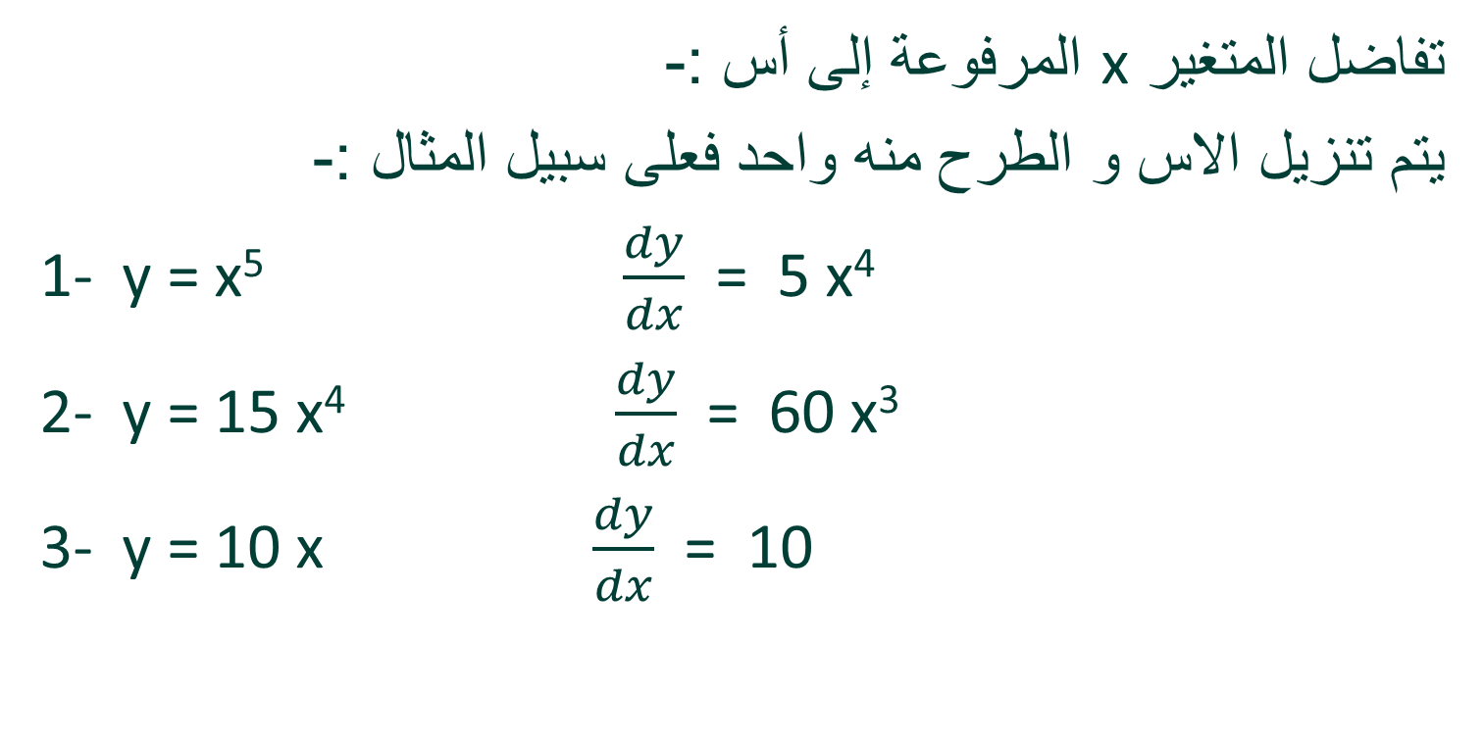
القاعدة الثانية : تفاضل x^{n}
تفاضل المتغير x المرفوعة إلى أس :-
يتم تنزيل الاس و الطرح منه واحد فعلى سبيل المثال :-
1- y = x⁵ $\frac{dy}{dx}$ = 5 x⁴
2- y = 15 x⁴ $\frac{dy}{dx}$ = 60 x³
3- y = 10 x $\frac{dy}{dx}$ = 10

Slide 17
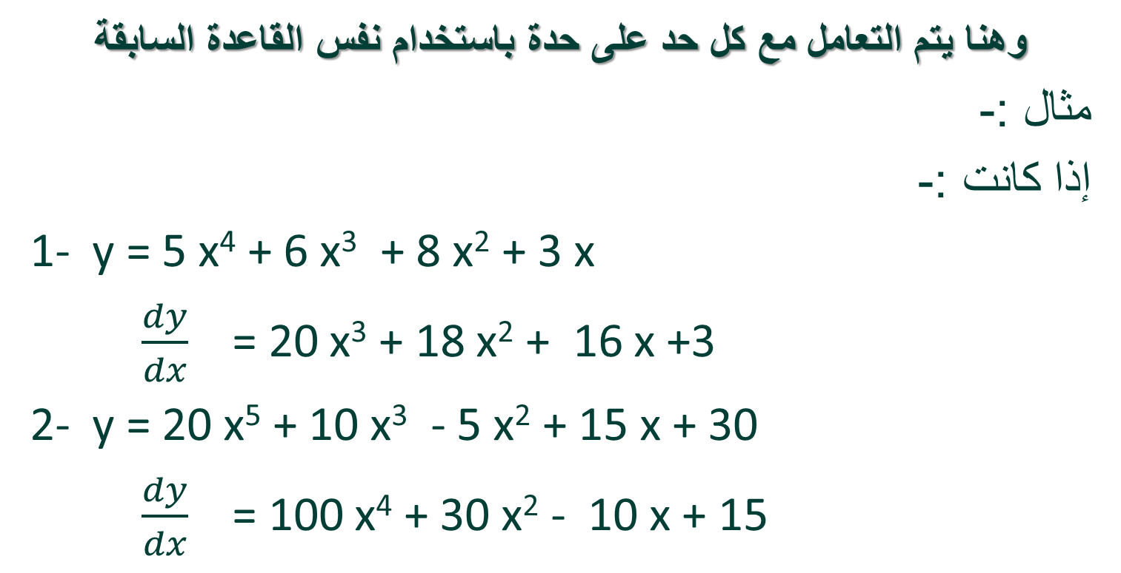
القاعدة الثالثة : الدوال كثيرات الحدود :-
وهنا يتم التعامل مع كل حد على حدة باستخدام نفس القاعدة السابقة
مثال :-
إذا كانت :-
1- y = 5 x⁴ + 6 x³ + 8 x² + 3 x
$\frac{dy}{dx}$ = 20 x³ + 18 x² + 16 x +3
2- y = 20 x⁵ + 10 x³ - 5 x² + 15 x + 30
$\frac{dy}{dx}$ = 100 x⁴ + 30 x² - 10 x + 15

Slide 18
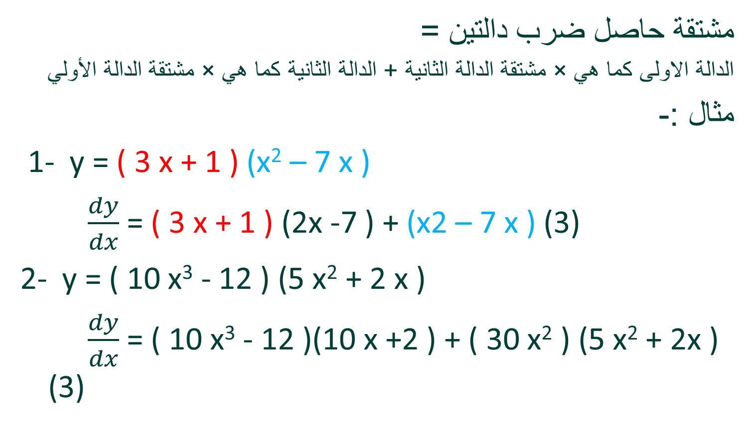
القاعدة الرابعة : مشتقة حاصل ضرب دالتين :-
مشتقة حاصل ضرب دالتين =
الدالة الاولى كما هي × مشتقة الدالة الثانية + الدالة الثانية كما هي × مشتقة الدالة الأولي
مثال :-
1- y = ( 3 x + 1 ) (x² – 7 x )
$\frac{dy}{dx}$ = ( 3 x + 1 ) (2x -7 ) + (x2 – 7 x ) (3)
2- y = ( 10 x³ - 12 ) (5 x² + 2 x )
$\frac{dy}{dx}$ = ( 10 x³ - 12 )(10 x +2 ) + ( 30 x² ) (5 x² + 2x ) (3)

Slide 19
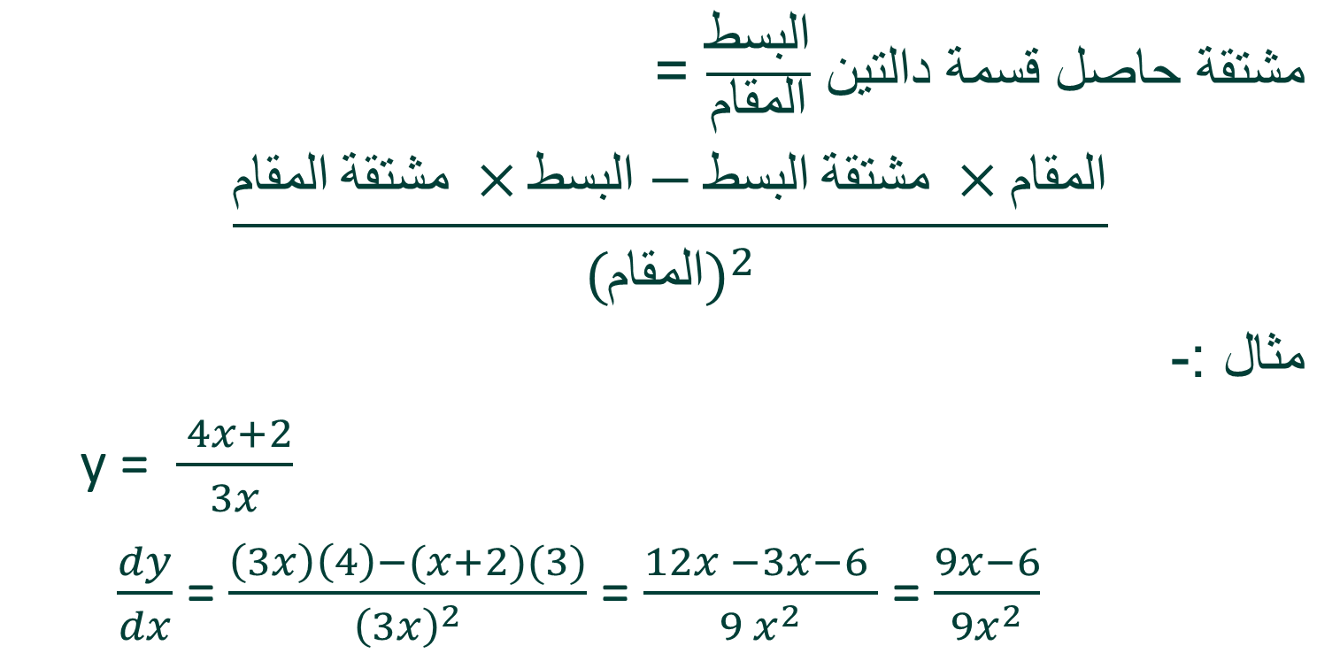
القاعدة الخامسة : مشتقة حاصل قسمة دالتين :-
مشتقة حاصل قسمة دالتين $\frac{البسط}{المقام}$ =
$$\frac{المقام مشتقة ×البسط−البسط مشتقة ×المقام}{{(المقام)}^{2}}$$
مثال :-
y = $\frac{ 4x+2}{3x}$
$\frac{dy}{dx}$ = $\frac{\left(3x\right)\left(4\right)−(x+2)(3)}{{\left(3x\right)}^{2}}$ = $\frac{12x −3x−6 }{9 x^{2}}$ = $\frac{9x−6}{9x^{2}}$

Slide 20
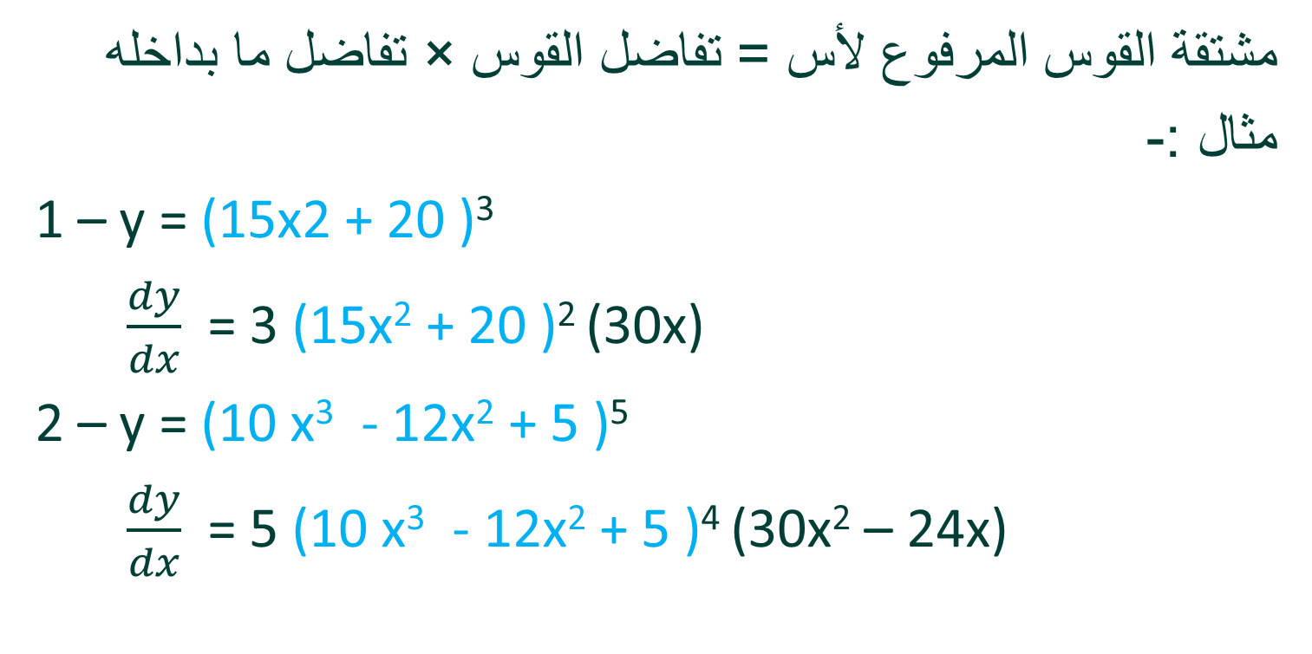
القاعدة السادسة : مشتقة القوس المرفوع لأس :-
مشتقة القوس المرفوع لأس = تفاضل القوس × تفاضل ما بداخله
مثال :-
1 – y = (15x2 + 20 )³
$\frac{dy}{dx}$ = 3 (15x² + 20 )² (30x)
2 – y = (10 x³ - 12x² + 5 )⁵
$\frac{dy}{dx}$ = 5 (10 x³ - 12x² + 5 )⁴ (30x² – 24x)

Slide 21
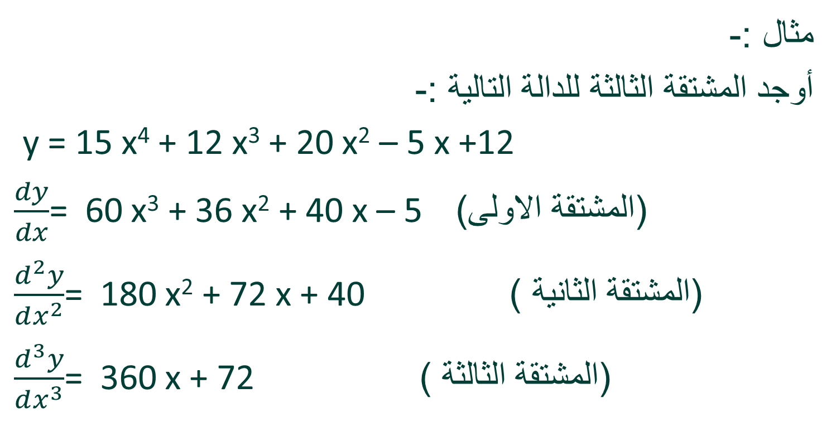
القاعدة السابعة : المشتقات العليا للدالة
مثال :-
أوجد المشتقة الثالثة للدالة التالية :-
y = 15 x⁴ + 12 x³ + 20 x² – 5 x +12
$\frac{dy}{dx}$= 60 x³ + 36 x² + 40 x – 5 (المشتقة الاولى)
$\frac{d^{2}y}{dx^{2}}$= 180 x² + 72 x + 40 (المشتقة الثانية )
$\frac{d^{3}y}{dx^{3}}$= 360 x + 72 (المشتقة الثالثة )

Slide 22
التطبيقات الاقتصادية والإدارية للتفاضل :-
1- المرونة

Slide 23
تابع التطبيقات الاقتصادية والإدارية للتفاضل :-
1- المرونة :-
تعرف مرونة الطلب السعرية : على أنها مدى استجابة التغيرات في الكمية المطلوبة من سلعة أو خدمة للتغيرات في سعرها .
أما مرونة الطلب الدخلية فتعرف على أنها : مدى استجابة التغيرات في الكمية المطلوبة من سلعة أو خدمة للتغيرات في الدخل .

Slide 24
تابع التطبيقات الاقتصادية والإدارية للتفاضل :-
1- المرونة :-
حالات المرونة السعرية (م) :
القيمة المطلقة للمرونة = صفر ( طلب عديم المرونة )
القيمة المطلقة للمرونة < 1 ( طلب قليل المرونة أو غير مرن )
القيمة المطلقة للمرونة = 1 ( طلب متكافئ المرونة )
القيمة المطلقة للمرونة > 1 ( طلب مرن )
القيمة المطلقة للمرونة = ما لانهاية ( طلب لانهائي المرونة )

Slide 25
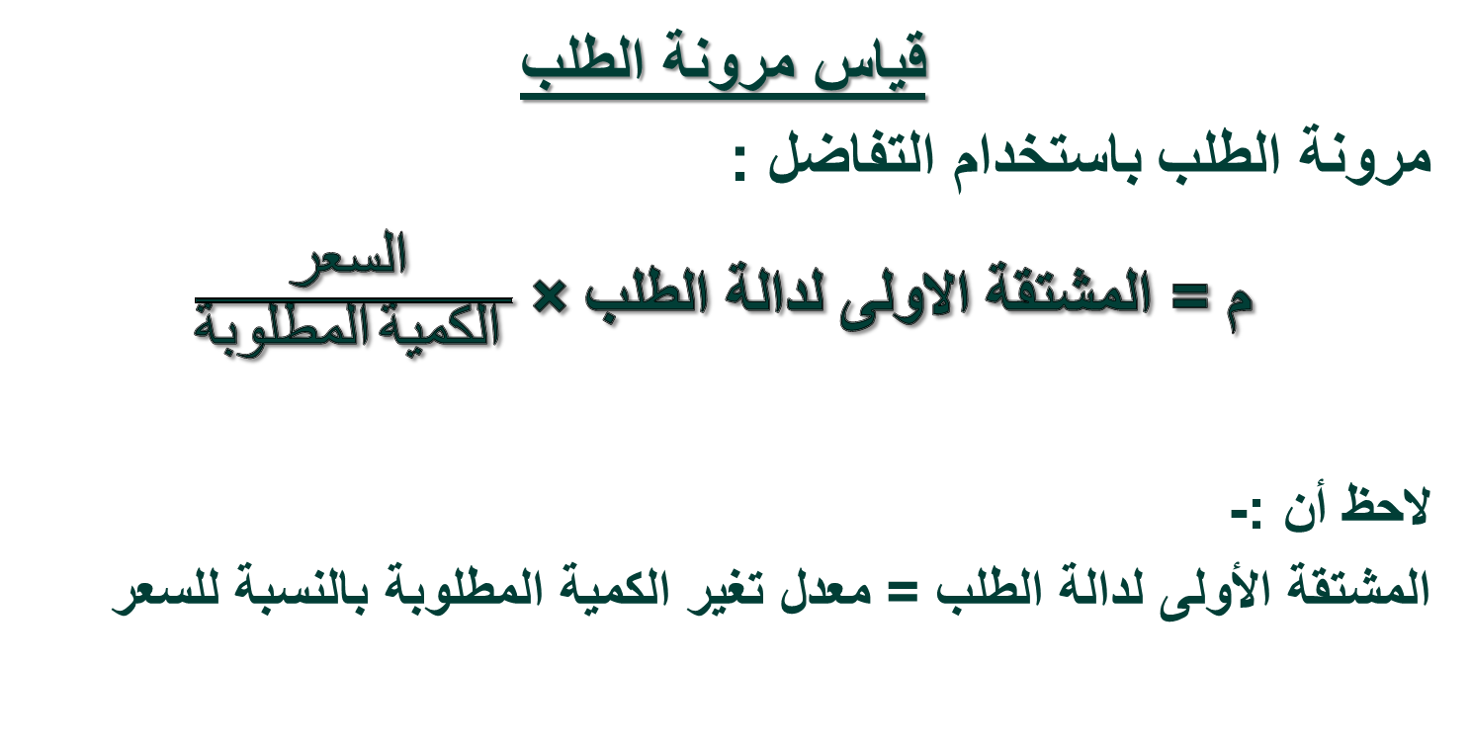
تابع التطبيقات الاقتصادية والإدارية للتفاضل :-
1- المرونة :-
قياس مرونة الطلب
مرونة الطلب باستخدام التفاضل :
م = المشتقة الاولى لدالة الطلب × $\frac{السعر }{المطلوبة الكمية }$
لاحظ أن :-
المشتقة الأولى لدالة الطلب = معدل تغير الكمية المطلوبة بالنسبة للسعر

Slide 26
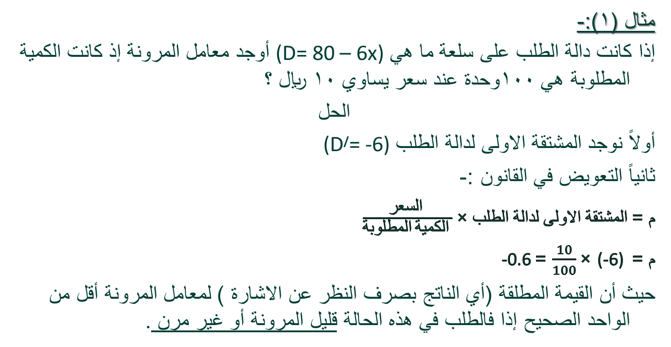
تابع التطبيقات الاقتصادية والإدارية للتفاضل :-
1- المرونة :-
مثال (1):-
إذا كانت دالة الطلب على سلعة ما هي (D= 80 – 6x) أوجد معامل المرونة إذ كانت الكمية المطلوبة هي 100وحدة عند سعر يساوي 10 ريال ؟
الحل
أولاً نوجد المشتقة الاولى لدالة الطلب (D$\text{/}$= -6)
ثانياً التعويض في القانون :-
م = المشتقة الاولى لدالة الطلب × $\frac{السعر }{المطلوبة الكمية }$
م = (-6) × $\frac{10}{100}$ = -0.6
حيث أن القيمة المطلقة (أي الناتج بصرف النظر عن الاشارة ) لمعامل المرونة أقل من الواحد الصحيح إذا فالطلب في هذه الحالة قليل المرونة أو غير مرن .

Slide 27
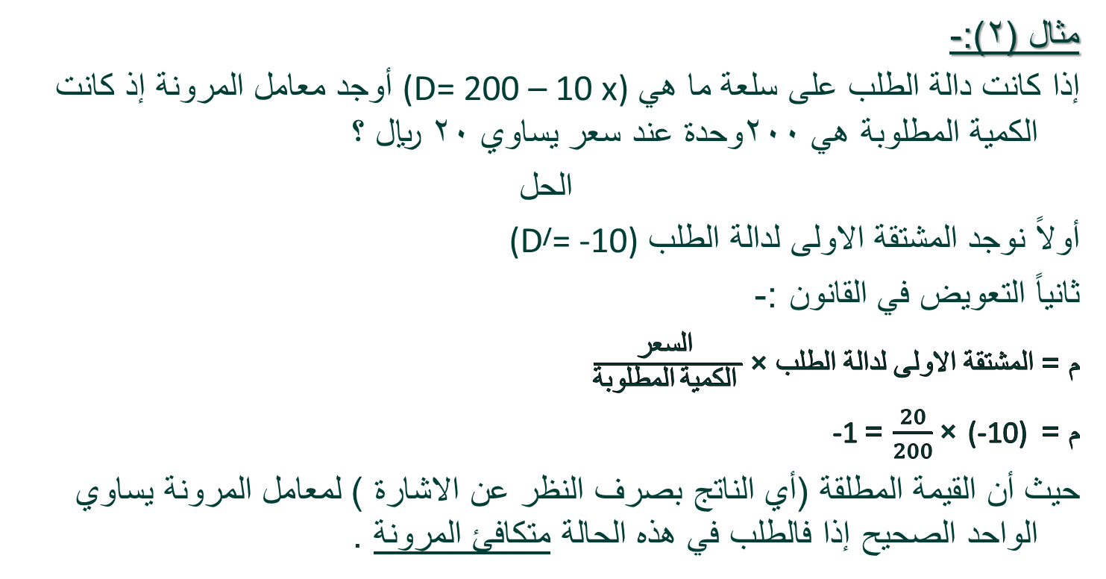
تابع التطبيقات الاقتصادية والإدارية للتفاضل :-
1- المرونة :-
مثال (2):-
إذا كانت دالة الطلب على سلعة ما هي (D= 200 – 10 x) أوجد معامل المرونة إذ كانت الكمية المطلوبة هي 200وحدة عند سعر يساوي 20 ريال ؟
الحل
أولاً نوجد المشتقة الاولى لدالة الطلب (D$\text{/}$= -10)
ثانياً التعويض في القانون :-
م = المشتقة الاولى لدالة الطلب × $\frac{السعر }{المطلوبة الكمية }$
م = (-10) × $\frac{20}{200}$ = -1
حيث أن القيمة المطلقة (أي الناتج بصرف النظر عن الاشارة ) لمعامل المرونة يساوي الواحد الصحيح إذا فالطلب في هذه الحالة متكافئ المرونة .

Slide 28
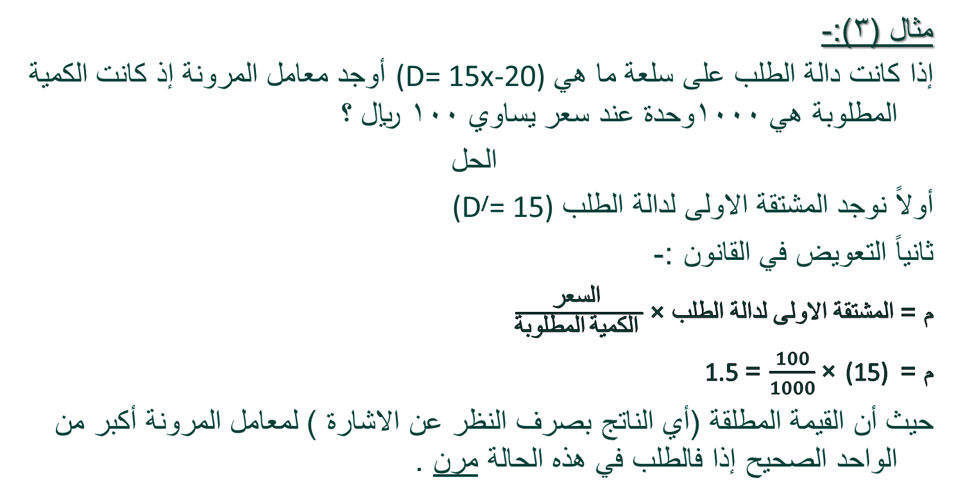
تابع التطبيقات الاقتصادية والإدارية للتفاضل :-
1- المرونة :-
مثال (3):-
إذا كانت دالة الطلب على سلعة ما هي (D= 15x-20) أوجد معامل المرونة إذ كانت الكمية المطلوبة هي 1000وحدة عند سعر يساوي 100 ريال ؟
الحل
أولاً نوجد المشتقة الاولى لدالة الطلب (D$\text{/}$= 15)
ثانياً التعويض في القانون :-
م = المشتقة الاولى لدالة الطلب × $\frac{السعر }{المطلوبة الكمية }$
م = (15) × $\frac{100}{1000}$ = 1.5
حيث أن القيمة المطلقة (أي الناتج بصرف النظر عن الاشارة ) لمعامل المرونة أكبر من الواحد الصحيح إذا فالطلب في هذه الحالة مرن .

Slide 29
تمرين واجب :-
إذا كانت دالة الطلب هي (D = 1.5x +20) أحسب مرونة الطلب إذا علمت الكمية المطلوبه هي 600 وحدة عند سعر 200 ريال ؟

Slide 30

بحمد الله

